Slide 1

Curso Javascript básico
Aula 05 – Estrutura de Dados - Objetos e Arrays

Slide 2

Curso Javascript básico – Aula 05
Estrutura de Dados Objetos e Arrays
O que são Objetos?
Objetos em JavaScript, assim como em muitas outras linguagens de programação, podem ser comparados com objetos na vida real. O conceito de objetos em JavaScript pode ser entendido com objetos tangíveis da vida real.
Em JavaScript, um objeto é uma entidade independente, com propriedades e tipos.
Em JavaScript, quase tudo é um objeto. Todos os tipos primitivos - com exceção de null e undefined - são tratados como objetos. Eles podem receber propriedades (propriedades atribuídas de alguns tipos não são persistentes), e possuem todas as características de objetos.

Slide 3
Curso Javascript básico – Aula 05
Estrutura de Dados Objetos e Arrays
Objeto, noções básicas
Um objeto é uma coleção de dados e/ou funcionalidades relacionadas (que geralmente consistem em diversas variáveis e funções — que são chamadas de propriedades e métodos quando estão dentro de objetos).
Como acontece com muitas coisas em JavaScript, a criação de um objeto geralmente começa com a definição e a inicialização de uma variável.
var pessoa = {};

Slide 4
Curso Javascript básico – Aula 05
Estrutura de Dados Objetos e Arrays
Objeto, noções básicas
Um objeto é composto de vários membros, cada um com um nome e um valor. Cada par nome/valor deve ser separado por uma vírgula e o nome e valor, em cada caso, separados por dois pontos.
var nomeDoObjeto = {
nomeMembro1: valorMembro1,
nomeMembro2: valorMembro2,
nomeMembro3: valorMembro3
};

Slide 5
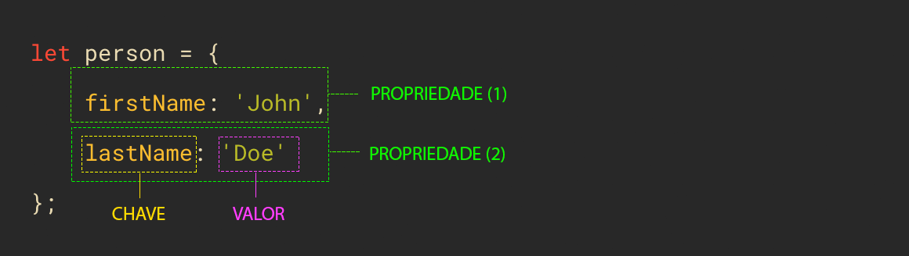
Curso Javascript básico – Aula 05

Slide 6
Curso Javascript básico – Aula 05
Estrutura de Dados Objetos e Arrays
Objetos e propriedades
Um objeto em JavaScript tem propriedades associadas a ele. Uma propriedade de um objeto pode ser explicada como uma variável que é ligada ao objeto. Propriedades de objetos são basicamente as mesmas que variáveis normais em JavaScript, exceto pelo fato de estarem ligadas a objetos. As propriedades de um objeto definem as características do objeto.
Como as variáveis em JavaScript, o nome do objeto (que poderia ser uma variável normal) e um nome de propriedade diferem em maiúsculas/minúsculas (por exemplo, cor e Cor são propriedades diferentes). Você pode definir uma propriedade atribuindo um valor a ela.

Slide 7
Curso Javascript básico – Aula 05
Estrutura de Dados Objetos e Arrays
Objetos e propriedades
Propriedades de objetos em JavaScript podem também ser acessadas ou alteradas usando-se notação de colchetes. Objetos são às vezes chamados de arrays associativos, uma vez que cada propriedade é associada com um valor de string que pode ser usado para acessá-la.
OBS.: Propriedades não definidas de um objeto são undefined (e não null).

Slide 8
Curso Javascript básico – Aula 05
Estrutura de Dados Objetos e Arrays
Objetos e propriedades
Um nome de propriedade de um objeto pode ser qualquer string JavaScript válida, ou qualquer coisa que possa ser convertida em uma string, incluindo uma string vazia. No entanto, qualquer nome e propriedade que não é um identificador JavaScript válido (por exemplo, um nome de propriedade que tem um espaço ou um hífen, ou que começa com um número) só pode ser acessado(a) usando-se a notação de colchetes. Essa notação é também muito útil quando nomes de propriedades devem ser determinados dinamicamente (quando o nome da propriedade não é determinado até o momento de execução).

Slide 9
Curso Javascript básico – Aula 05
Estrutura de Dados Objetos e Arrays
Acessando propriedades
Acessamos as propriedades de objetos e métodos usando notação de ponto ( . ) .
pessoa.idade
pessoa.interesse[1]
pessoa.bio()

Slide 10
Curso Javascript básico – Aula 05
Estrutura de Dados Objetos e Arrays
Acessando propriedades
Há outra forma de acessar propriedades do objeto, usando notação de colchetes ( [] ).
pessoa[‘idade’]
Pessoa[‘interesse’][1]

Slide 11
Curso Javascript básico – Aula 05
Estrutura de Dados Objetos e Arrays
Atribuindo membros do objeto
Podemos também atribuir ou atualizar o valor de membros de objetos simplesmente declarando o membro que queremos (usando notação de ponto ou colchete).
pessoa.idade = 45;
pessoa['nome']['ultimo'] = 'Cratchit’;
OBS.: Podemos também criar membros completamente novos.

Slide 12
Curso Javascript básico – Aula 05
Estrutura de Dados Objetos e Arrays
Operador in
Para verificar se uma propriedade existe em um objeto, retornando true caso exista e false caso não exista, usamos para isto o operador in:
propriedade in objeto;

Slide 13
Curso Javascript básico – Aula 05
Estrutura de Dados Objetos e Arrays
loop for…in
Para iterar sobre todas as propriedades de um objeto sem saber os nomes das propriedades, use o loop for...in:
for(variavel in objeto){
comandos
};

Slide 14
Curso Javascript básico – Aula 05
Estrutura de Dados Objetos e Arrays
O que são Arrays?
Arrays são geralmente descritos como lista. Um objeto array pode ser armazenado em variáveis e ser tratado de forma muito similar a qualquer outro tipo de valor, a diferença está em podermos acessar cada valor dentro da lista individualmente.
Com arrays, podemos armazenar vários itens em uma variável separada, então chamar o código para mostrar e adicionar separadamente cada item.

Slide 15
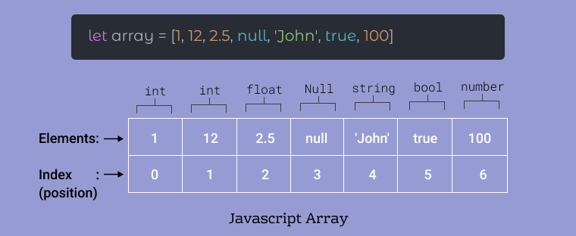
Curso Javascript básico – Aula 05

Slide 16
Curso Javascript básico – Aula 05
Estrutura de Dados Objetos e Arrays
Criando uma array
Arrays são constituídos de colchetes, os quais contém uma lista de itens separada por vírgulas.
var sequencia = [ 1, 2, 3, 5, 8, 13];

Slide 17
Curso Javascript básico – Aula 05
Estrutura de Dados Objetos e Arrays
Acessando e modificando itens de uma array
Podemos acessar itens individuais em uma array usando a notação de colchetes.
sequencia[0]; // retorna 1

Slide 18
Curso Javascript básico – Aula 05
Estrutura de Dados Objetos e Arrays
Acessando e modificando itens de uma array
Podemos modificar um item em uma array simplesmente dando um novo valor ao item.
sequencia[0] = 20 ; // altera a primeira posição de 1 para 20 ficando [ 20, 2, 3, 5, 8, 13];
OBS.: computadores começam a contar do 0 ( zero ). Então o primeiro elemento fica no [0], o segundo no [1] e assim por diante.

Slide 19
Curso Javascript básico – Aula 05
Estrutura de Dados Objetos e Arrays
array multidimensional
Um array dentro de outro array é chamado de array multidimensional. Você pode acessar um item dentro de uma array que está localizada dentro de outra array, colocando dois conjuntos de colchetes juntos.
tabuleiro[2][2];

Slide 20
Curso Javascript básico – Aula 05
Estrutura de Dados Objetos e Arrays
loop for…of
Para iterar sobre todas as propriedades de um array, usamos o loop for...of:
for(variavel of array){
comandos
};

Slide 21
Curso Javascript básico – Aula 05
JSON
Conhecendo o formato JSON
O JSON é um formato que armazena informações estruturadas e é principalmente usado para transferir dados entre um servidor e um cliente.
O formato JSON é utilizado para estruturar dados em formato de texto e permitir a troca de dados entre aplicações de forma simples, leve e rápida.
Os dados contidos em um arquivo no formato JSON devem ser estruturados por meio de uma coleção de pares com nome e valor ou ser uma lista ordenada de valores. Seus elementos devem conter:
chave: corresponde ao identificador do conteúdo, deve ser uma string delimitada por aspas;
valor: representa o conteúdo correspondente e pode conter os seguintes tipos de dados: string, array, object, number, boolean ou null;
dois pontos(:) : para separar a chave e seu valor correspondente;
vírgula(,) : para indicar a separação entre os elementos.

Slide 22
Curso Javascript básico – Aula 05
JSON
Quais as principais características desse formato?
A simplicidade com que os dados são estruturados no formato JSON permite que ele seja utilizado em qualquer tipo de linguagem de programação. Além disso, ele pode ser manipulado em diferentes plataformas, como Windows, macOS, Linux, e em vários tipos de sistemas, como em aplicações web e aplicativos móveis.

Slide 23
Curso Javascript básico – Aula 05
JSON
Formatação do arquivo
Além da terminação .json em todos os arquivos que utilizam esse formato, os dados armazenados devem seguir uma notação específica, ou seja, precisam ser organizados com os.
{
"estado": "São Paulo“ // String
"estados": ["São Paulo", "Minas Gerais", "Rio de Janeiro"] // Array
//Objeto
"estado": {
"estado": "São Paulo",
"sigla": "SP"
}
//Lista de objetos
"estados":[
{"estado": "São Paulo", "sigla": "SP"},
{"estado": "Minas Gerais", "sigla": "MG"},
{"estado": "Rio de Janeiro", "sigla": "RJ"}
]
}

